Slide 1
Vizsgafelvétel
Készítette: Bozó Tamás, Csengery Bálint

Slide 2
Felvétel
Felvett mű: Chopin: D-dúr mazurka Op.33 No.2
Előadó: Lukas Piasecki
Helyszín: Langbein terem

Slide 3
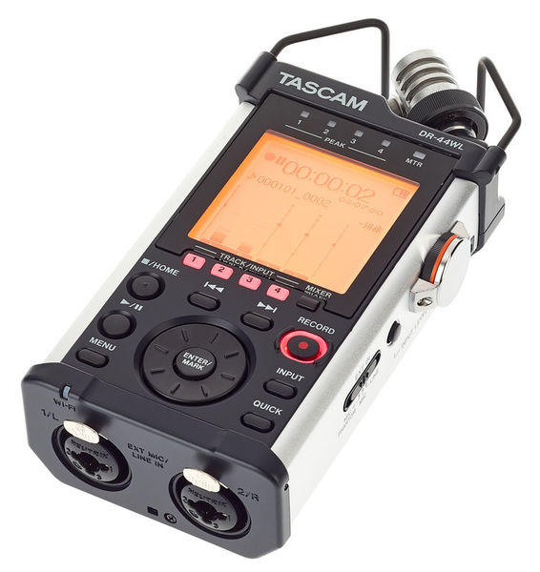
Eszközök
Tascam DR-44WL
kézi felvevő

Slide 4
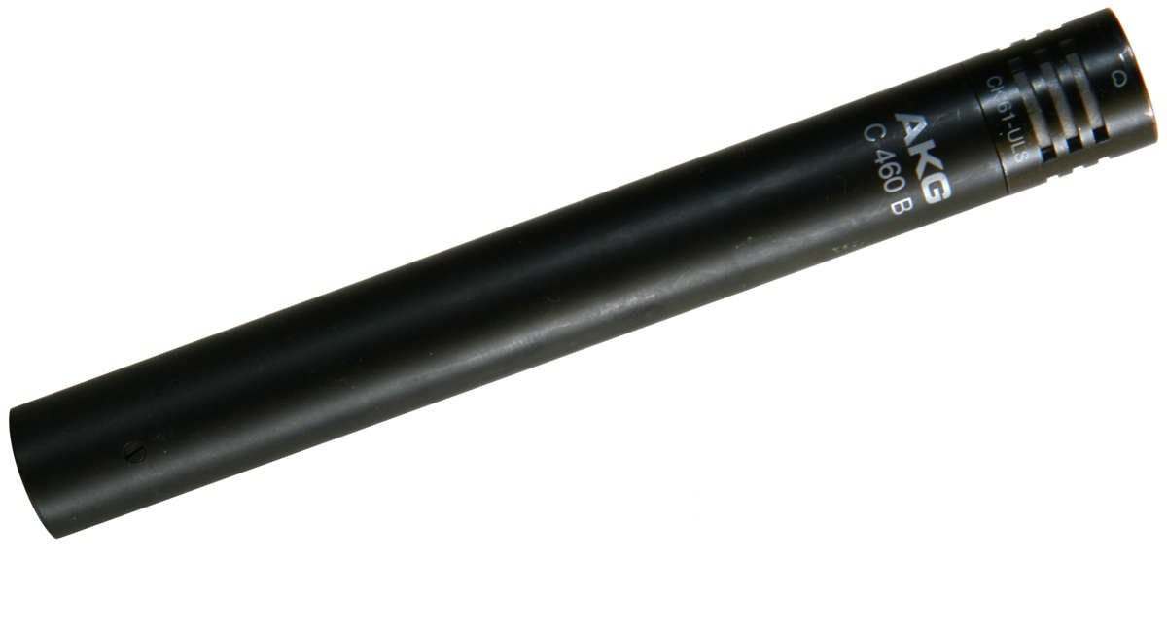
Eszközök
2 db AKG C460B

Slide 5
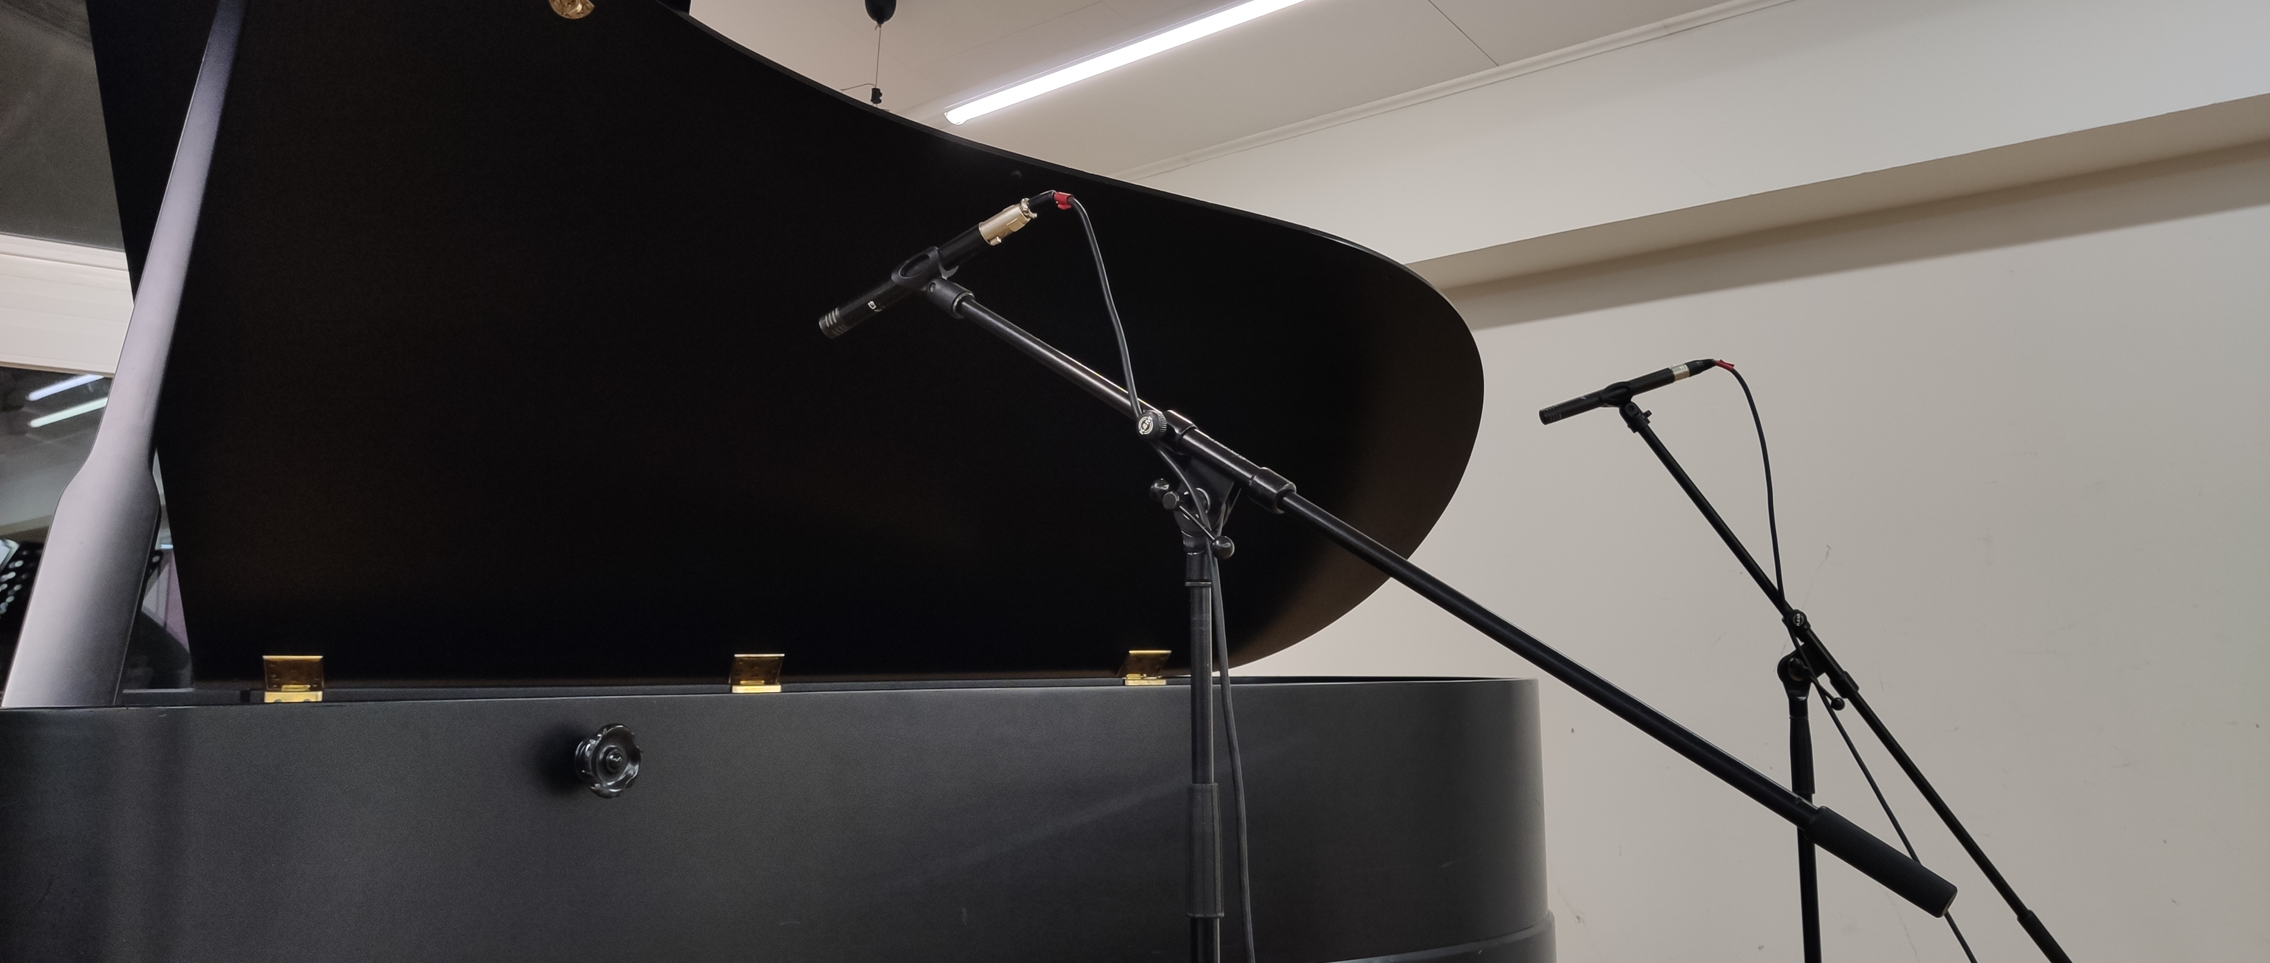
Mikrofonozás

Slide 6
Köszönjük a figyelmet!

